Slide 1
SLB BBL
Week 5

Slide 2
Programma
Terugblik
Doel: De student kan een presentatie voorbereiden en presenteren. De student heeft uitgezocht welke leerstijl bij haar hoort/past.
Presentaties ‘wie ben ik’
Wat is mijn leerstijl?(test leerstijl op 123test.nl) leerstijl Kolb. Elkaar tips geven en waar zoek je om hulp?
Dag/weekplanning
Evalueren

Slide 3
Presentaties

Slide 4
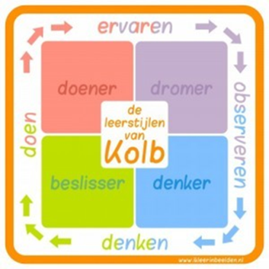
Leerstijltest
123test.nl

Slide 5
Dag/weekplanning

Slide 6
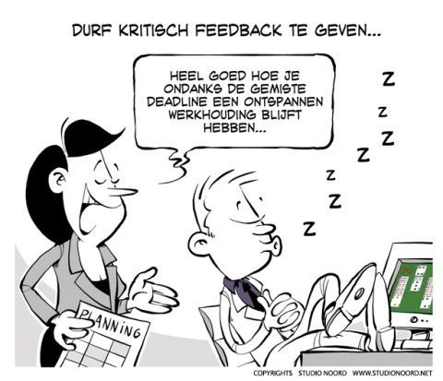
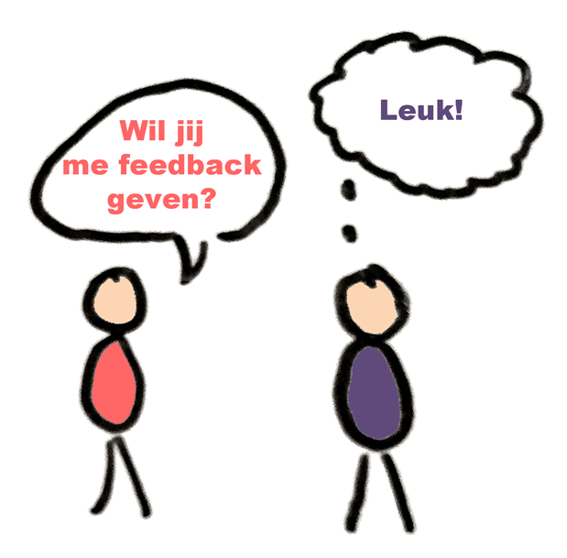
Evalueren
Zijn de doelen bereikt?
De student kan een presentatie voorbereiden en presenteren.
De student heeft uitgezocht welke leerstijl bij haar hoort/past.
Heb je nog vragen?
Wat wil je voor de volgende keer anders doen/leren?
Elkaar feedback geven.

